Slide 1
Speciální pomůcky pro slabozraké
OFTALMOPEDIE

Slide 2
Na úvod terminilogie
Speciální pomůcky
Pomůcky pro zrakově postižené
Reedukační a kompenzační pomůcky
Rehabilitační pomůcky
Tyflopomůcky

Slide 3
Vysvětlení předchozího
Speciální pomůcky pro zrakově postižené:
Pomůcky, přístroje a zařízení využívající nebo nahrazující poškozený smysl
Kompenzační pomůcka pro těžce zrakově postižené: je nástroj, přístroj nebo zařízení, speciálně vyrobené nebo speciálně upravené tak, aby svými vlastnostmi a možnostmi použití kompenzovalo nějakou nedostatečnost způsobenou těžkým zrakovým postižením

Slide 4
Tyflotechnika/tyflopomůcky:
Soubor přístrojů, zařízení a pomůcek umožňující nevidomým alespoň do jisté míry kompenzovat chybějící zrak
Náročné elektronické kompenzační pomůcky pro zrakově postižené (NKEP):
- Víceloúčelové pomůcky na bázi počítače

Slide 5
Poradentsví a pomůcky
Zdravotní pojišťovna – úhrada
Sociální fondy
Speciálněpedagogické centrum
Tyfloservis, o.p.s; Tyflocentrum, o.p.s
Střediska pro pomoc vysokoškolským studentům s postižením

Slide 6
Klasifikace pomůcek
Dle stupně postižení:
          Pro nevidomé
          Pro slabozraké
          Poruchy binokulárního vidění (JBV)
Dle účelu:
          Kompenzace
          Reedukace
          Rehabilitace
Dle jednotlivých oblastí postižených zrakovou vadou: (uspokojování základních životních potřeb, orientace a pohyb v prostoru, získávání a zpracování informací)

Slide 7
Klasifikace pomůcek
Dle školních předmětů
Dle náročnosti zácviku (obtížné / neobtížné)
Optické
Neoptické

Slide 8
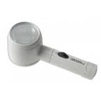

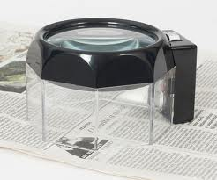
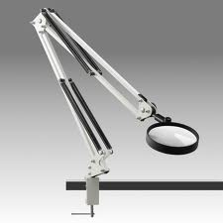
Optické pomůcky
Ruční lupy
nenáročné použití
nízká cena
možnost dosvětlení
zraková vzdálenost 25 cm
Stojánkové lupy

Slide 9
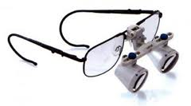
Optické pomůcky
Hyperkorekční brýle
Zvětšení: 4 x, 5 x, 6 x a 8 x
Pracovní vzdálenost: 3 – 6 cm
Nejčastěji monokulární provedení
Lupové brýle
Pracovní vzdálenost (6 cm)

Slide 10
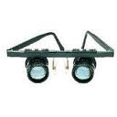
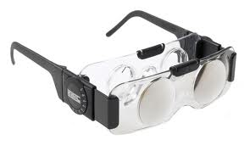
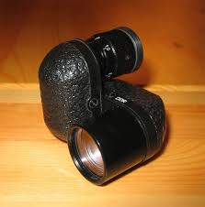
Optické pomůcky
Dalekohledové brýle (úzké zorné pole)
Pozorování do dálky
Spojná čočka + okulár s rozptylkou – Galielův dalekohled
Nepřevrácený obraz
Turmon
Při výrazné snížení zrakové ostrosti
Malá a skladná pomůcka
Monokulární použití
Zvětšení: (dálka 8x); blízko (32x)
Možnost doostření

Slide 11
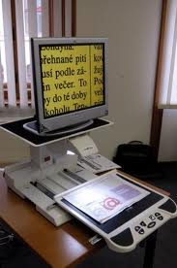
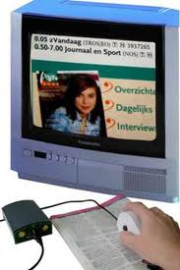
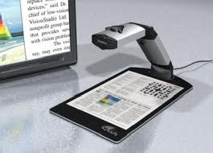
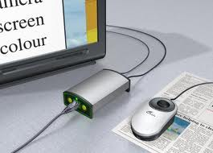
Elektronické zobrazovací pomůcky
Kamerové zvětšovací televizní lupy
    Televizní kamerová lupa
    Skládací kamerová lupa
    Ruční kamerová lupa

Slide 12
Neoptické pomůcky
Braillovo písmo

Slide 13
Záznamová zařízení
Kontrastní, dostatečné silné fixy
Reliéfní podložky, Podpisové šablony – obdelník
Bodové písmo – Braillovo písmo (šesti bod)
Záznam Braillova písma pomocí Pichtova stroje
Mechanické zařízení obsahující 7 kláves odpovídající šestibodu + mezerník
Existuje rovněž kapesní verze

Slide 14
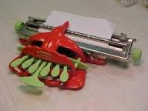
Pichtův stroj

Slide 15
Elektronická záznamová zařízení
Záznamník s braillskou klávesnicí – obdoba klasického PC – určen pro hlasovou reprodukci knížek či časopisů
Klávesnice v kombinaci s Braillským řádkem
Práce s běžným PC umožněna díky speciálnímu programu, který ozvučuje místo – kde se právě nachází kurzor (na ploše čte ikony, v menu důležité položky, čte text)
Existuje možnost naskenovat knihu a nechat si ji přečist

Slide 16
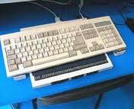
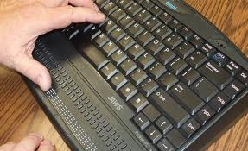
Elektronická záznamová zařízení
Braillská klávesnice – u PC pomalý způsob, výhoda při napojení na drobná mobilní zařízení, obdobné klávesy jako u Pichtova stroje.
K PC je možné připojit Braillský řádek – který převádí klasický text na obrazovce do podoby Braillova písma

Slide 17
Úprava prostředí pro slabozraké
Vodící pruhy – barevně odlišené (důležitý je kontrast)
Barevně odlišené dveře, kliky
Světelný pruh

